Slide 1
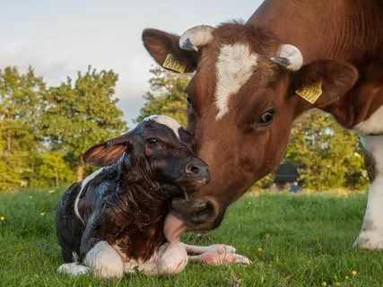
Тема урока:
Зоогигиена – основа общей профилактики болезней. История развития зоогигиены.

Slide 2
Вопросы лекции:
1. Основные понятия зоогигиены и её задачи.
2. Зоогигиена - основа общей профилактики. Объекты изучения зоогигиены. Связь зоогигиены с другими науками.
3. Методы исследования, применяемые в зоогигиене.
4. История развития, достижения и проблемы зоогигиены.

Slide 3
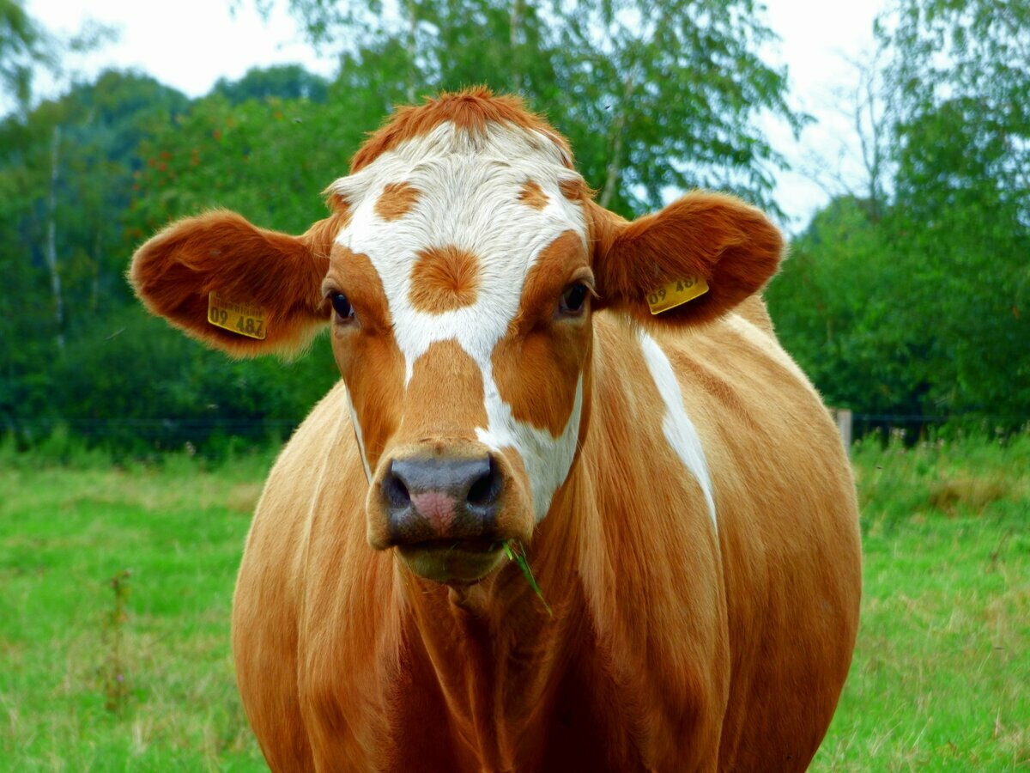
Основные понятия зоогигиены и ее задачи.
Гигиена сельскохозяйственных животных (зоогигиена) — наука об охране и укреплении здоровья животных рациональными приемами содержания, кормления, выращивания и ухода, при которых животные проявляют высокую устойчивость к болезням и дают максимальную продуктивность, обусловленную наследственностью.

Slide 4
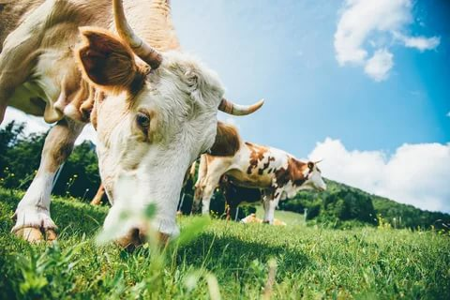
Что изучает зоогигиена?
Объектами изучения зоогигиены являются состояние животных и окружающей среды в их взаимосвязи.

Slide 5
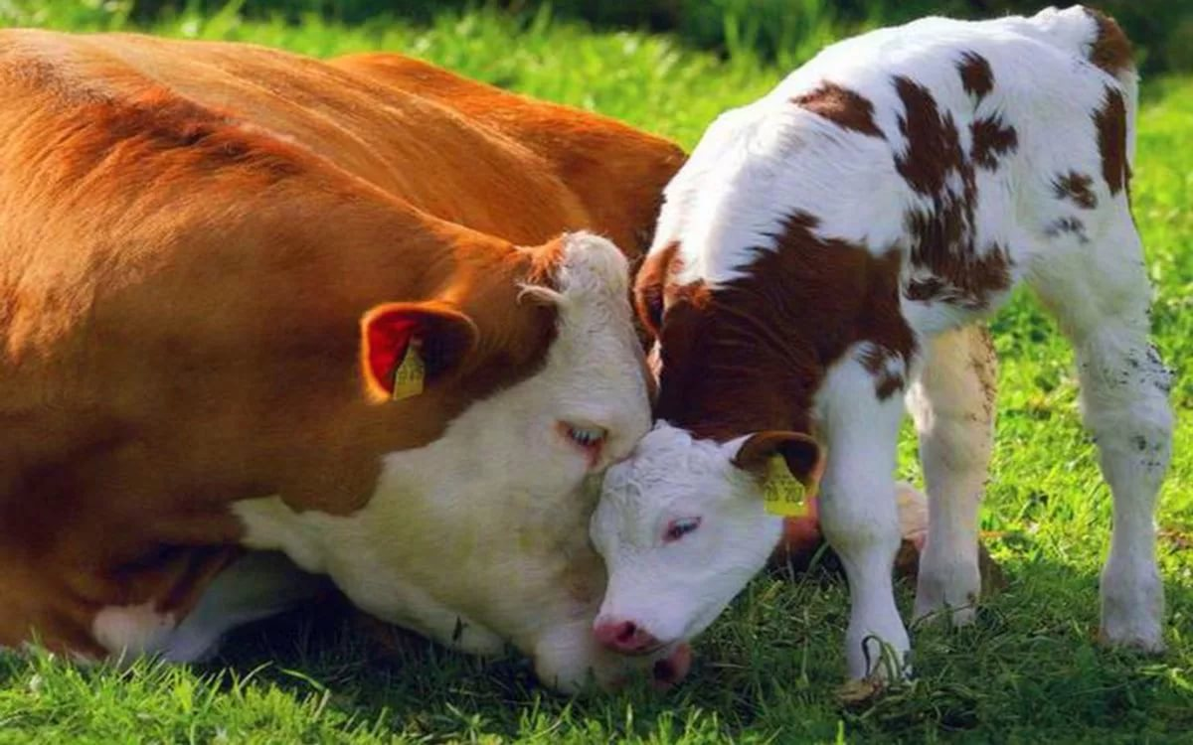
Зоогигиена
Большинство животных обладает высокими генетическими задатками, продуктивным потенциалом, но: реализация далеко не полная. Почему?
Организм животного находится под воздействием множества факторов. Что это за факторы?

Slide 6
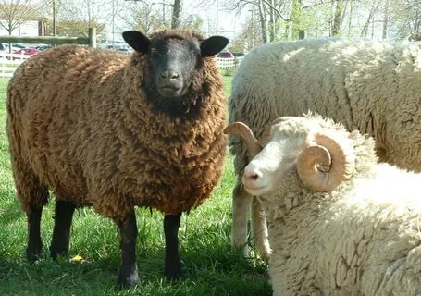
Факторы:
1. естественные экологические (природные факторы среды);
2. антропогенные (вызванные деятельностью человека).

Slide 7
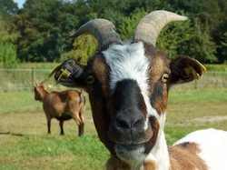
Материальные факторы природной среды (экологические):
1. физические (энергетические - свет, звук, термические (тепло или холод), атмосферное давление, магнитные и электрические явления (молнии, аэроионы)
2. химические (вещественные- состав почвы, кормов, воды, сырья строительных материалов);
3. биологические (биоценозы, паразитоценозы, инфекции, инвазии).

Slide 8
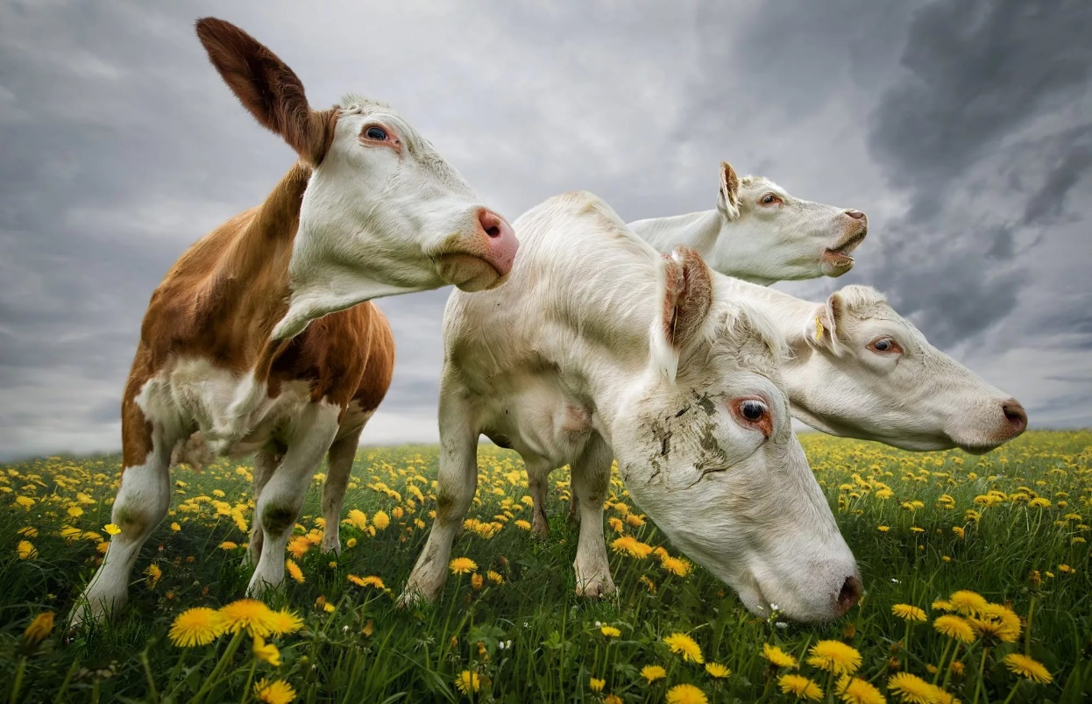
По природе:
абиотические (неживые);
биотические (живые);
трофические (питательные).

Slide 9
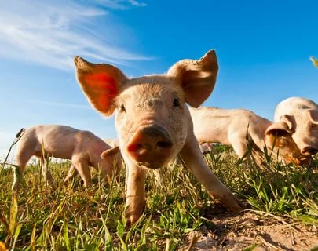
Зоогигиена
Все эти факторы в различных сочетаниях и с различной силой воздействуют на животных. Что и как необходимо сделать для того, чтобы животные были здоровые и высокопродуктивные?

Slide 10
Задачи зоогигиены:
1. изучение факторов и условий внешней среды, закономерности влияния на организм животных экологических (природных и антропогенных) условий: климат, микроклимат, почва, растительность, корма, вода, воздух, помещения, технология содержания) и проведение их экспертной оценки;
2. научно-практическое обоснование оптимальных и предельно допустимых параметров окружающей среды и разработка гигиенических нормативов, норм и правил, мероприятий, способов и средств устранения и ослабления неблагоприятных влияний окружающей среды целесообразными приемами выращивания, содержания, кормления, поения, ухода за животными и их эксплуатации;
3. разработка проектных заданий, подбор методов и средств санитарной техники для создания жизнеобеспечивающих и технологических систем: микроклимата, удаления и хранения навоза, водоснабжения и поения, раздачи кормов и кормления и др.;
4. обеспечение сохранности природной среды и ее оздоровление за счет внедрения зоогигиенических нормативов и ветеринарно-санитарных правил в практику животноводства (экологичность зоогигиены).

Slide 11
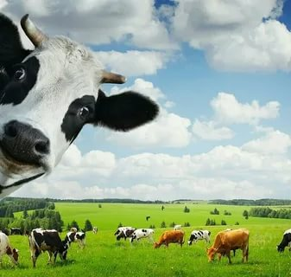
Связь зоогигиены с другими науками.
Гигиена, как профилактическая отрасль знаний, тесно связана с многими ветеринарными дисциплинами: эпизоотологией, паразитологией, микробиологией , физиологией и патофизиологией, биохимией, терапией, хирургией, анатомией и др., а также с сельскохозяйственными зоотехническими, экономическими, организационными, инженерными, строительными, медицинскими дисциплинами, физикой и химией, и конечно же экологией.

Slide 12
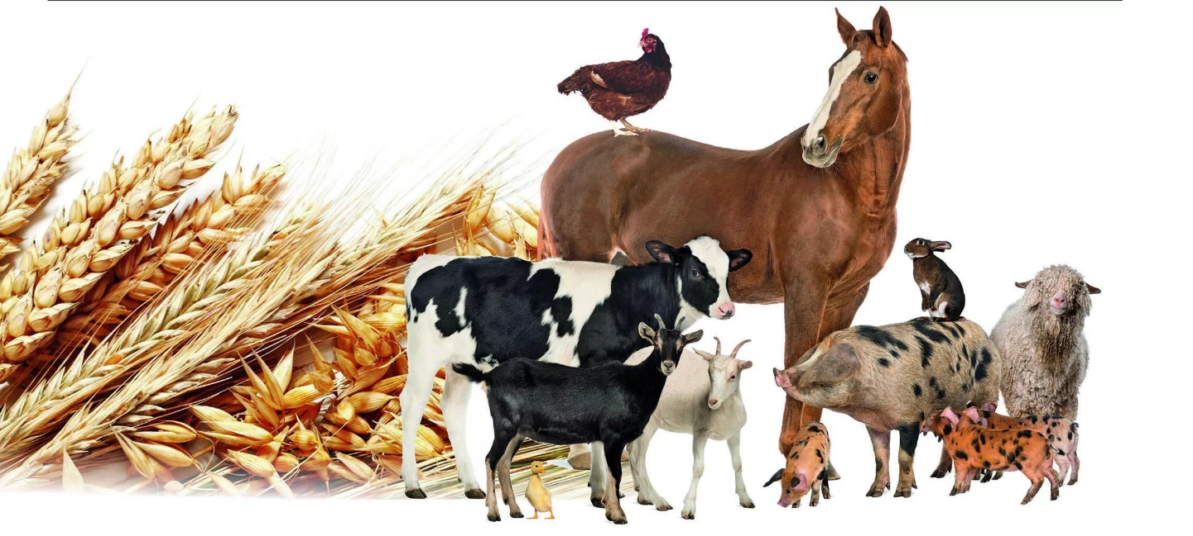
Пример:
Разработка задания на проектирование или реконструкцию животноводческого помещения (фермы, комплекса): физика - химия —дезинфекция и дератизация, эпизоотология, ветеринарная санитария и паразитология, физика и химия и др.

Slide 13
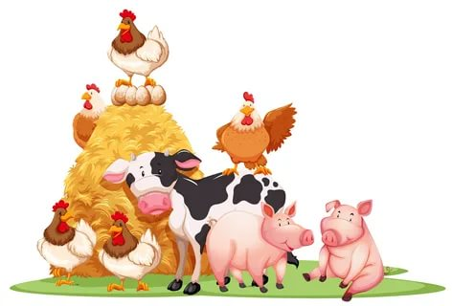
2.Зоогигиена — основа общей профилактики.
Зоогигиена по сути является философской основой ветеринарной медицины, теоретическую основу ее составляют положения:
  о диалектическом единстве и взаимосвязи организма и среды его обитания;
  об единстве нормы и патологии как лабильных форм приспособительных реакций в условиях онто- и филогенеза, целостной реакции организма на различные воздействия.

Slide 14
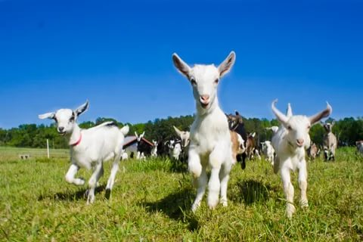
Зоогигиена
Все факторы окружающей среды в различных сочетаниях и с различной силой воздействуют на животных. Умеренные воздействия полезны, сильные - являются стресс-факторами: микроклиматические (температура, шум), технологические, транспортные, биологические (инфекция, инвазия), кормовые, экспериментальные, психические.

Slide 15
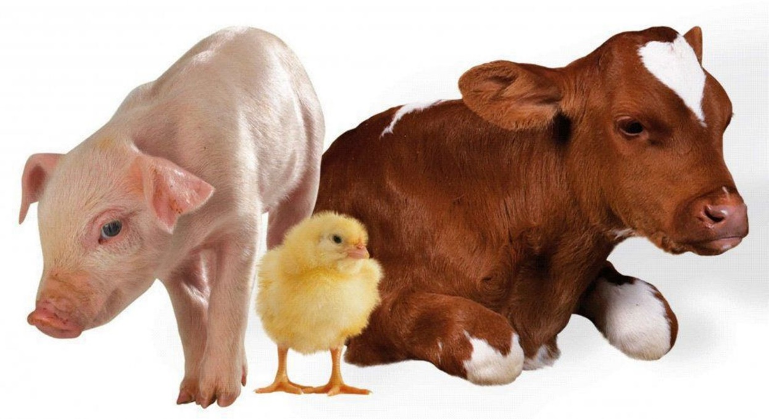
Зоогигиена
Гигиену животных рассматривают как практическую физиологию, физиологию животных в конкретных условиях содержания.
В основу зоогигиены положен принцип охраны здоровья животных,
называемый в гуманитарной медицине — "не повреди".
Понятие "здоровье животных" — такое состояние организма животных, когда функции его органов и систем уравновешены с внешней средой и между собой (отсутствуют какие-либо патологические состояния).

Slide 16
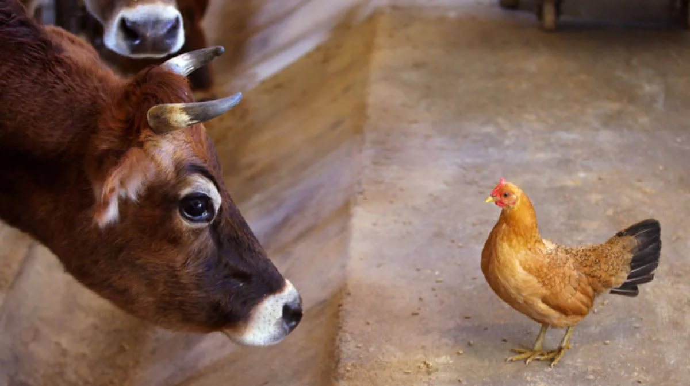
Ветеринарная гигиена
Ветеринарная гигиена - система мероприятий, направленная на создание условий, исключающих заболевания животных, обеспечивающих их высокую продуктивность и качество продукции, ветеринарно-экологическое благополучие ферм и окружающей среды.

Slide 17
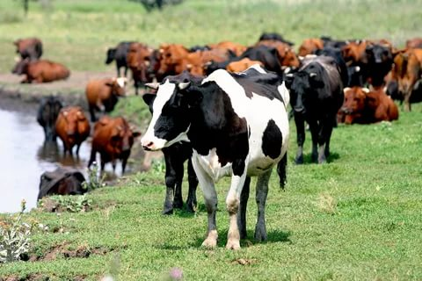
Ветеринарная санитария
Ветеринарная санитария - совокупность практических мероприятий технического и иного характера, направленного на конкретное осуществление требований ветеринарной гигиены. Сложно разделить их.

Slide 18
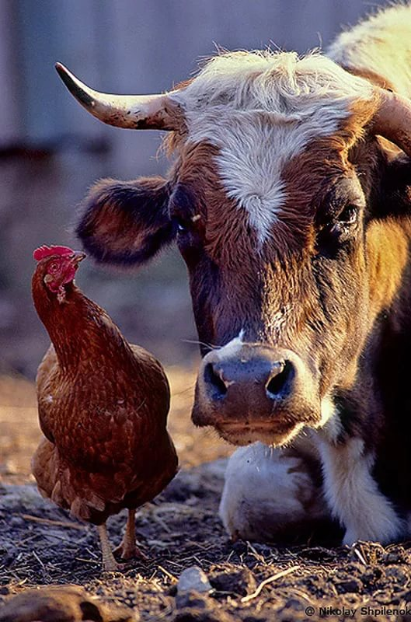
3. Методы исследования, применяемые в зоогигиене.
В гигиене применяются специфические методы - их четыре.
1. Метод санитарного обследования и описания - для изучения окружающей среды: территорий ферм, животноводческих помещений и объектов, пастбищ, лагерей, водоисточников и систем водоснабжения, условий заготовки, хранения, приготовления и раздачи кормов.

Slide 19
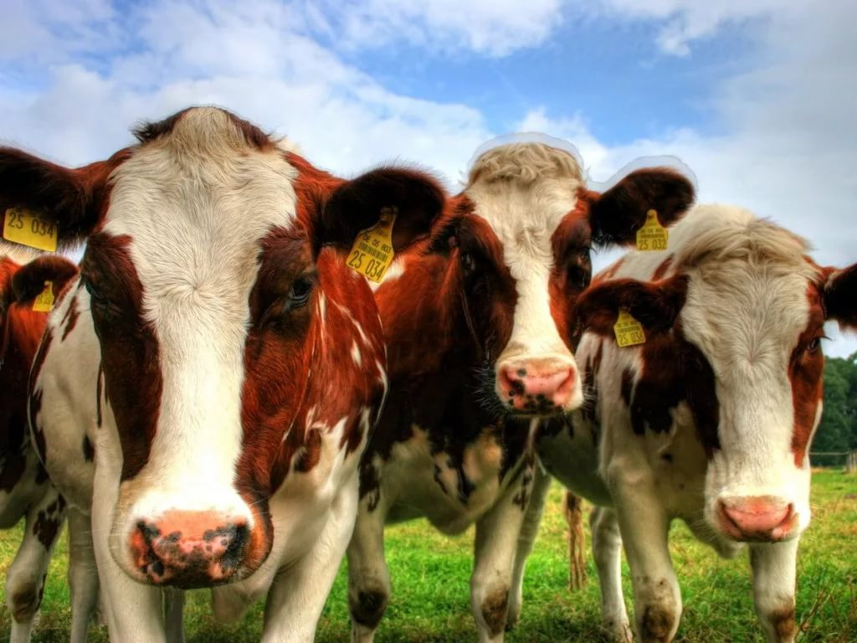
2. Метод клинико-физиологических наблюдений.
Для определения функциональных сдвигов в организме подопытных и контрольных животных под влиянием различных условий содержания, кормления и эксплуатации их. Используют гигиенические, зоотехнические, клинические, физиологические и токсикологические методы.

Slide 20
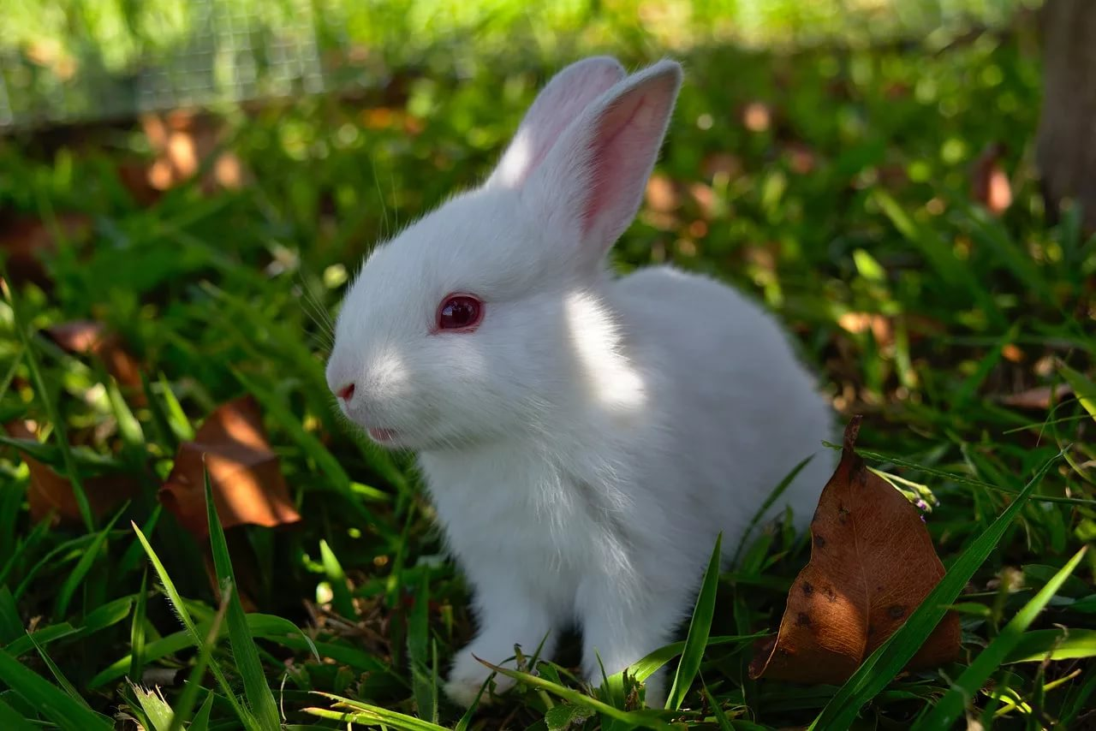
3. Метод гигиенического эксперимента.
Для изучения влияния заданных параметров факторов окружающей среды на организм животных с целью обоснования оптимальных и предельно допустимых гигиенических параметров, правил и требований в животноводстве. Используются: зоотехнические, физиологические, биохимические, физические, биофизические, бактериологические, токсикологические, клинические, гистоморфологические, методы исследования.

Slide 21
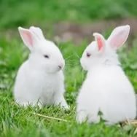
4. Санитарно-статистический метод.
Позволяет провести анализ показателей состояния животноводства в зависимости от природно-климатических и хозяйственно-экономических условий содержания, кормления и ухода. Применяют методы и приемы математической статистики и математического моделирования.

Slide 22

4. История развития, достижения и проблемы зоогигиены.
Первый письменный источник с гигиеническими сведениями - ассирийский папирус Кагуна (6000 лет до н. э - это 8000 лет тому назад).

Slide 23
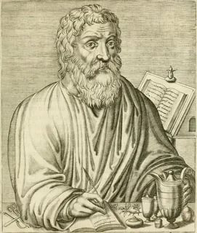
Зоогигиена
В трудах основоположника научной медицины Гиппократа (460-377 гг. до н.э.): "О здоровом образе жизни", "О воздухе, воде и местностях" - суть гигиены. Зоогигиена преподавалась в арабских университетах, это положительно отразилось на выведении арабской породы лошадей и развитии мериносового овцеводства в Испании, затем Англии.

Slide 24

Зоогигиена
В России гигиенические положения появились в конце 17- начале 18 века. В указе "О торговле пищевыми продуктами" говорилось, чтобы "...торгующие съестными припасами носили белый мундир и наблюдали бы всем чистоту...", а-также "...тех, кто будет убивать скот не в указанном месте, бить принародно батогами, пока из них "зловонье" не потечет...". Язык корявый, а мысль свежа, и радикально и педагогично.

Slide 25
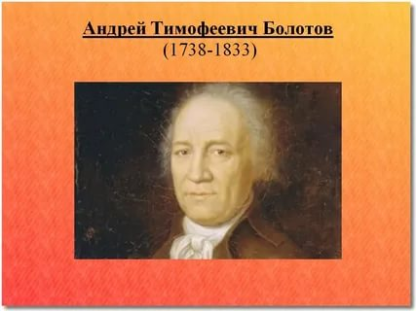
Зоогигиена
Во 2-ой половине 18 века был издан ряд переводных и отечественных руководств по животноводству, где освещались и вопросы гигигиены (А.Т. Болотов, М.И. Ливанов, Г.И. Кутепов, И.В. Лавров, И.В. Городницкий, Г.И. Ундриц, С.М. Ходецкий, В.И. Всеволодов и др.).

Slide 26

Зоогигиена
В середине 19 века в Европе и в 1886 г. в России было издано руководство Кармин Даммана "Гигиена сельскохозяйственных животных" – более 1000 страниц.

Slide 27
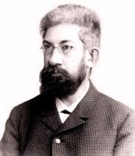
Зоогигиена
У нас в стране вышли зоотехнические руководства И.П. Попова, Г.И. Светлова, Н.П. Чирвинского с рассмотрением и вопросов гигиены.
Николай Петрович Чирвинский

Slide 28
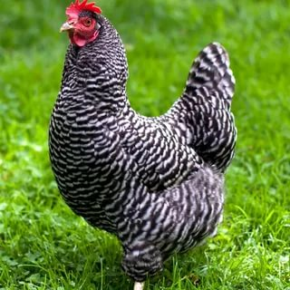
Достижения зоогигиены:
  изучено тепло-, влаго- и газовыделение животных;
  разработаны нормы микроклимата для ОНТП;
  разработан основной принцип промышленных технологий: принцип "все занято — все свободно";
  изучены влияние освещения, УФ- и ИК- лучей, аэроионизации;
  установлены нормативы санитарного качества кормов, воды и многие другие вопросы.

Slide 29
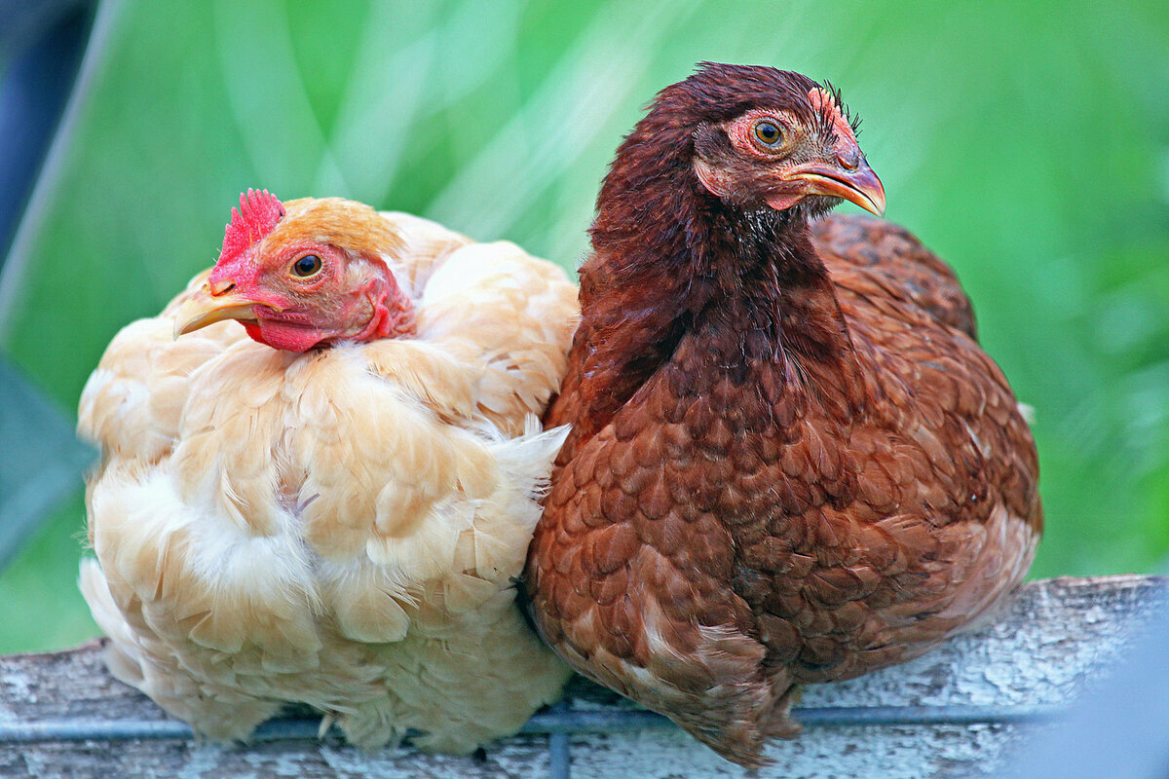
Вопросы для самоконтроля:
Гигиена сельскохозяйственных животных (зоогигиена) – это?
Что изучает зоогигиена?
Перечислите материальные факторы природной среды (экологические)
История развития, достижения и проблемы зоогигиены.

